Slide 1
心肺复苏技能培训、体育课意外事故预案及课堂常规
龙口一中A区高二体育组

Slide 2
一、课堂常规
1、体育课要求
根据国家体育课程时数要求及我校运动场地实际、体育师资状况、学校班级数量，采取全时段、错时排课，充分规划利用场地，尽可能实行小班化教学、各班级固定教学区域，避免交叉、聚集。
2、学情分析
了解学生居家锻炼的情况，科学评估学生当前身体状况和运动能力，结合体育教学要求，有针对性的制订教学计划。对于特异体质学生，要单独制定教学方案，并严格执行；制定体育课突发事件应急预案，确保有可操作性。

Slide 3
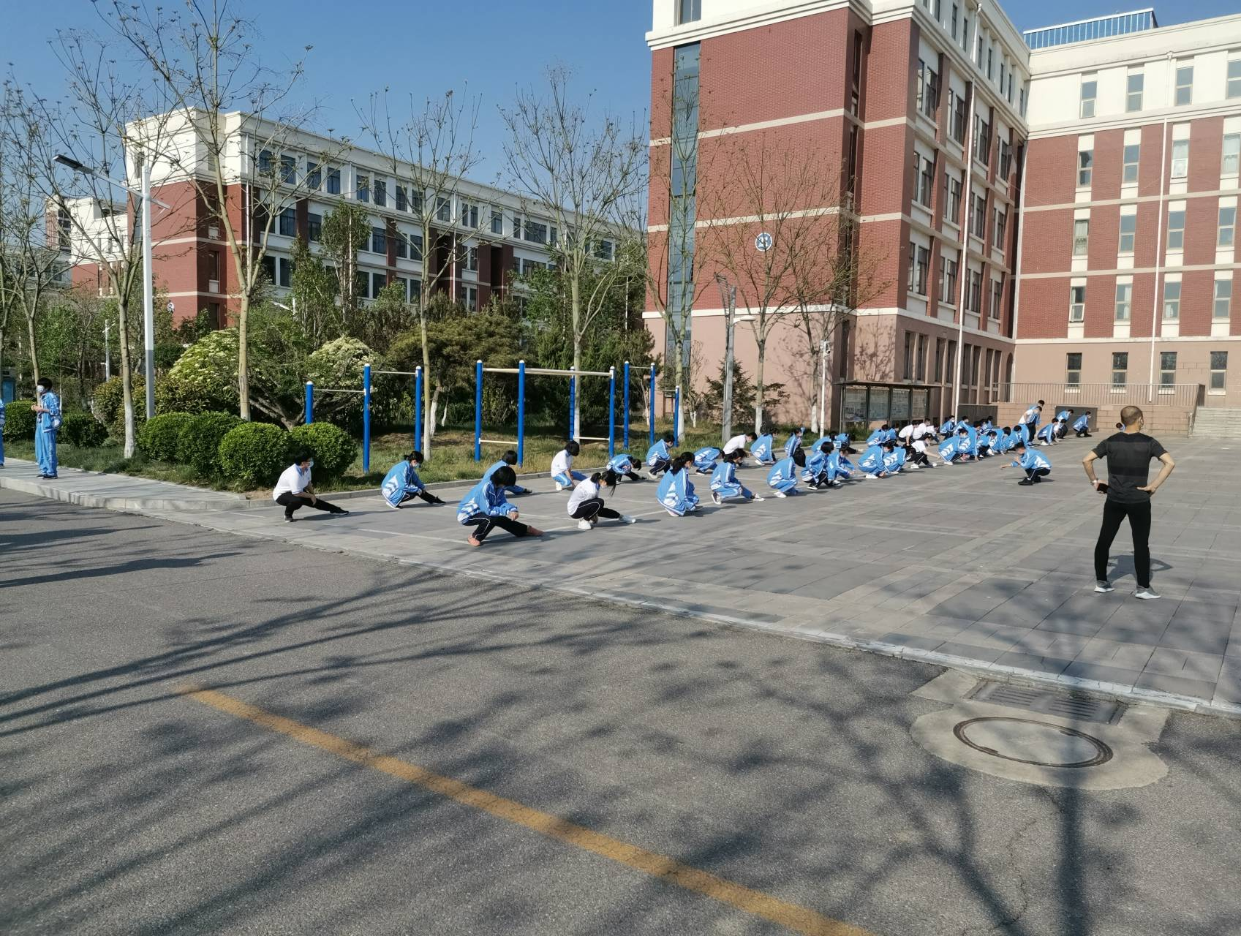
3、体育课内容
体育课内容设置体育基础知识和健康教育，以基础体能类、基本活动能力类、基本运动技能类为主。内容选择重点为非身体接触性的体能练习和发展心肺功能的有氧运动；要在科学评估的基础上确定教学起点；复课初期实行“零起点”教学，确保运动负荷、教学难度和要求循序渐进；技术学习要相对简单易学。（暂且禁止学生参加 对抗性体育活动如篮球、足球等）

Slide 4
4、体育课、大课间体能项目内容
扩胸运动
振臂运动
体转运动
前后压腿
体侧压腿
活动手腕、脚踝关节
原地高抬腿20 S
原地开合跳 15个
原地踢臀跑20 S
原地自重深蹲 15个
拉伸、放松
注： 体能活动四个动作做完为一组，一共做两组！！
热身活动
体能活动

Slide 5
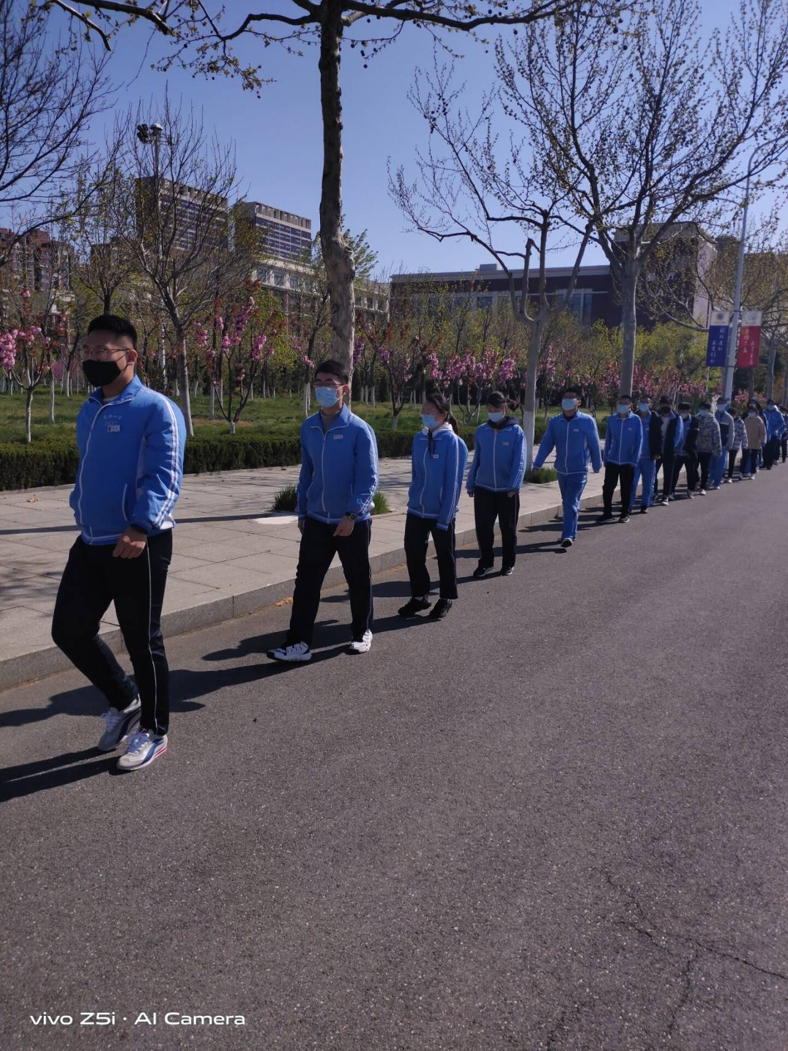
5、体育课和大课间活动路线及要求
各班级，听哨音集合。每位同学按楼梯地表的导向标志，在楼梯两侧，自动形成两列纵队，下楼集合。到达各班级指定位置之前，必须以路队形式行进，前后同学间距合理，禁止并行。

Slide 6
6、其它常规要求
（1）规范体育课请假制度
同学请假，先由班主任开示假条，临上课前由班干部将假条交给体育老师，军体上课前反复核实上课人数，避免出现无故不到者。
（2）上课要求
注意上课着装，统一着校服和运动鞋，禁止携带书本、遮阳伞、电子设备等进入体育场。
任何同学，上课期间不能无故离开体育场，比如回教室，去超市等。一经发现严肃处理，特殊情况需要离开，经由体育老师同意。
个人卫生，体育课期间禁止乱扔垃圾，共同维护体育场环境的整洁。
安全问题，体育活动中注意安全健康问题，从事自己适宜的体育活动，量力而行，防患于未然。

Slide 7
二、常见体育课意外事故处理预案
1、体育课中如遇学生发生晕倒、抽搐等中暑症状，立即送到学校医务室救治，严重者由班主任陪护到医院救治，并及时向校领导汇报。
2、体育课中如遇学生四肢无力、面色苍白等症状，立即将其安置阴凉透风处，并让其及时补充水分，送到学校医务室救治。
3、体育课中，体育教师要时刻观察学生动态，一旦发生运动性事故及时处理，沉着面对。如学生崴脚、关节扭伤，要第一时间给与科学处理。伤势比较严重者，及时拨打120进行救治。

Slide 8
三、心肺复苏
关于运动中猝死事件，近几年报道的很多。学生在参与体育课活动过程中，出现意外的也层出不穷。运动猝死的主要原因是心搏骤停。
心搏骤停不同于任何慢性病终末期的心脏停搏，若及时采取正确有效的复苏措施，病人有可能被挽回生命并得到康复，所以学会心肺复苏这项技能，对于我们每个人是非常必要的。

Slide 9
心肺复苏术主要分为三个步骤：打开气道，人工呼吸和胸外心脏按压。一般称为ABC步骤。
A：患者的意识判断和打开气道。
B：人工呼吸。
C：人工循环。

Slide 10
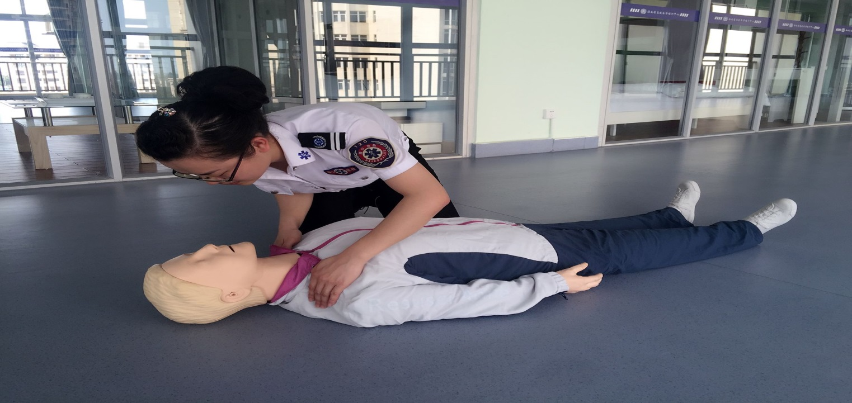
A：意识判断和打开气道。
（1）意识判断：当发现一个倒地的患者，首先必须判断其
是否失去知觉。先喊话并拍其肩膀，然后呼救（请现场的人或附近的人协助抢救，打120急救电话或通知就近的医疗单位）
（2）打开气道：患者心跳呼吸停止、意识丧失后，全身肌肉松弛，口腔内的舌肌也松弛，舌根后坠而堵塞呼吸道，造成呼吸阻塞。在进行口对口吹气前，必须打开气道，保持气道通
畅。

Slide 11
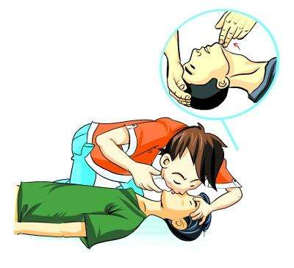
B：人工呼吸
口对口吹气是向患者提供空气的有效方法。操作者置于患者前额的手在不移动的情况下，用拇指和食指捏紧患者的鼻孔，以免吹入的气体外溢，深吸一口气，尽力张嘴并紧贴患者的嘴，形成不透气的密封状态，以中等力量，1~1.5秒的速度向患者口中吹入约为800毫升的空气，吹至患者胸廓上升。吹气后操作者即抬头侧离一边，捏鼻的手同时松开，以利于患者呼气。如此以12分/分钟的频率反复进行，直到患者有自主呼吸为止。

Slide 12
C：人工循环
人工循环是通过胸外心脏按压形成胸腔内外压差，维持血液循环动力，并将人工呼吸后带有氧气的血液供给脑部及心脏以维持生命。方法如下：
（1）判断患者有无脉搏。操作者跪于患者一侧，一手置于患者前额使头部保持后仰位，另一手以食指和中指尖置于喉结上，然后滑向颈肌（胸锁乳突肌）旁的凹陷处，触摸颈动脉。如果没有搏动，表示心脏已经停止跳动，应立即进行胸外心脏按压
。（2）胸外心脏按压。
第一步：确定正确的胸外心脏按压位置。先找到肋弓下缘，用一只手的食指和中指沿肋骨下缘向上摸至两侧肋缘于胸骨连接处的切痕迹，以食指和中指放于该切迹上，将另一只手的掌根部放于横指旁，再将第一只手叠放在另一只手的手背上，两手手指交叉扣起，手指离开胸壁。

Slide 13
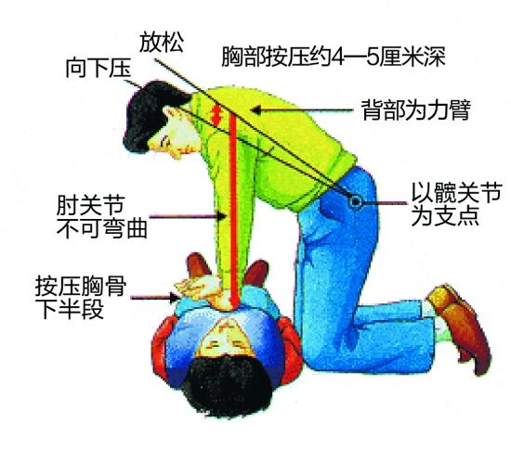
第二步：施行按压。操作者前倾上身，双肩位于患者胸部上方正中位置，双臂与患者的胸骨垂直，利用上半身的体重和肩臂力量，垂直向下按压胸骨，使胸骨下陷4-5厘米，按压和放松的力量和时间必须均匀、有规律，不能猛压、猛松。放松时掌根不要离开按压处。按压的频率为80-100次/分钟，按压与人工呼吸的次数比率为：单人复苏15:2，双人复苏5:1.。

